Slide 1

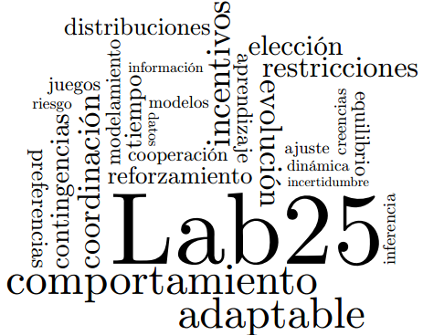

¡Bienvenidx!
Agradecemos tu participación en este experimento. En las siguientes diapositivas se te explicará qué tienes que hacer. Por favor lee con mucho cuidado las instrucciones. Si tienes alguna duda, pregúntale a alguno de nuestros experimentadores y con mucho gusto te atenderá.

Slide 2
Objetivos del experimento
Estamos haciendo una investigación sobre toma de decisiones bajo incertidumbre y conducta estratégica. Para ello te pedimos que por favor sigas las instrucciones que se te indicarán. Tu participación es confidencial. Tus datos serán usados únicamente con fines estadísticos.

Slide 3
Instrucciones
Lee con atención las siguientes instrucciones:
En breve jugarás varias veces un mismo juego con otra persona. Es importante señalar que a lo largo de todo el experimento estarás jugando con la misma persona.
Tendrás a tu disposición un número “x” de alternativas (“x” es el número de alternativas del jugador fila), mientras que tu pareja tendrá un número “y” de alternativas (“y” es el número de alternativas del jugador columna).
El resultado del juego se expresa con un puntaje para ti y para tu pareja y depende de qué elegiste tú y qué eligió tu pareja. Tu objetivo es obtener el mayor puntaje posible en cada juego.
En la siguiente pantalla se mostrará cuáles son los puntajes de acuerdo a sus elecciones.

Slide 4
Pagos del juego
Pagos del Jugador Fila (tus pagos)
Pagos del Jugador Columna (sus pagos)
 | Y tu pareja elige…
Si tú eliges… |  | E | F | G | H
 | A
 | B
 | C
 | D
 | Y tu pareja elige…
Si tú eliges… |  | E | F | G | H
 | A
 | B
 | C
 | D

